Slide 1


Préparez des données pour un organisme de santé publique

Slide 2
Sommaire
Nettoyage de la base de données
Analyse
multivariée
Contexte
1
3
5
2
4
6
Présentation du jeu de données
Analyse
univariée
Conclusion

Slide 3



1. Contexte
Notre mission
Objectif : Améliorer la base de données Open Food Facts pour faciliter l'ajout de nouveaux produits.
Défis actuels : Nombre élevé de champs à remplir entraînant des oublis et des erreurs.
Mission : Explorer des solutions pour fournir des suggestions ou une fonction d'auto-complétion lors de la saisie des données.
Bénéficiaires : Particuliers et organisations souhaitant contribuer à la base de données Open Food Facts.
But : Simplifier et améliorer le processus de collecte d'informations.

Slide 4
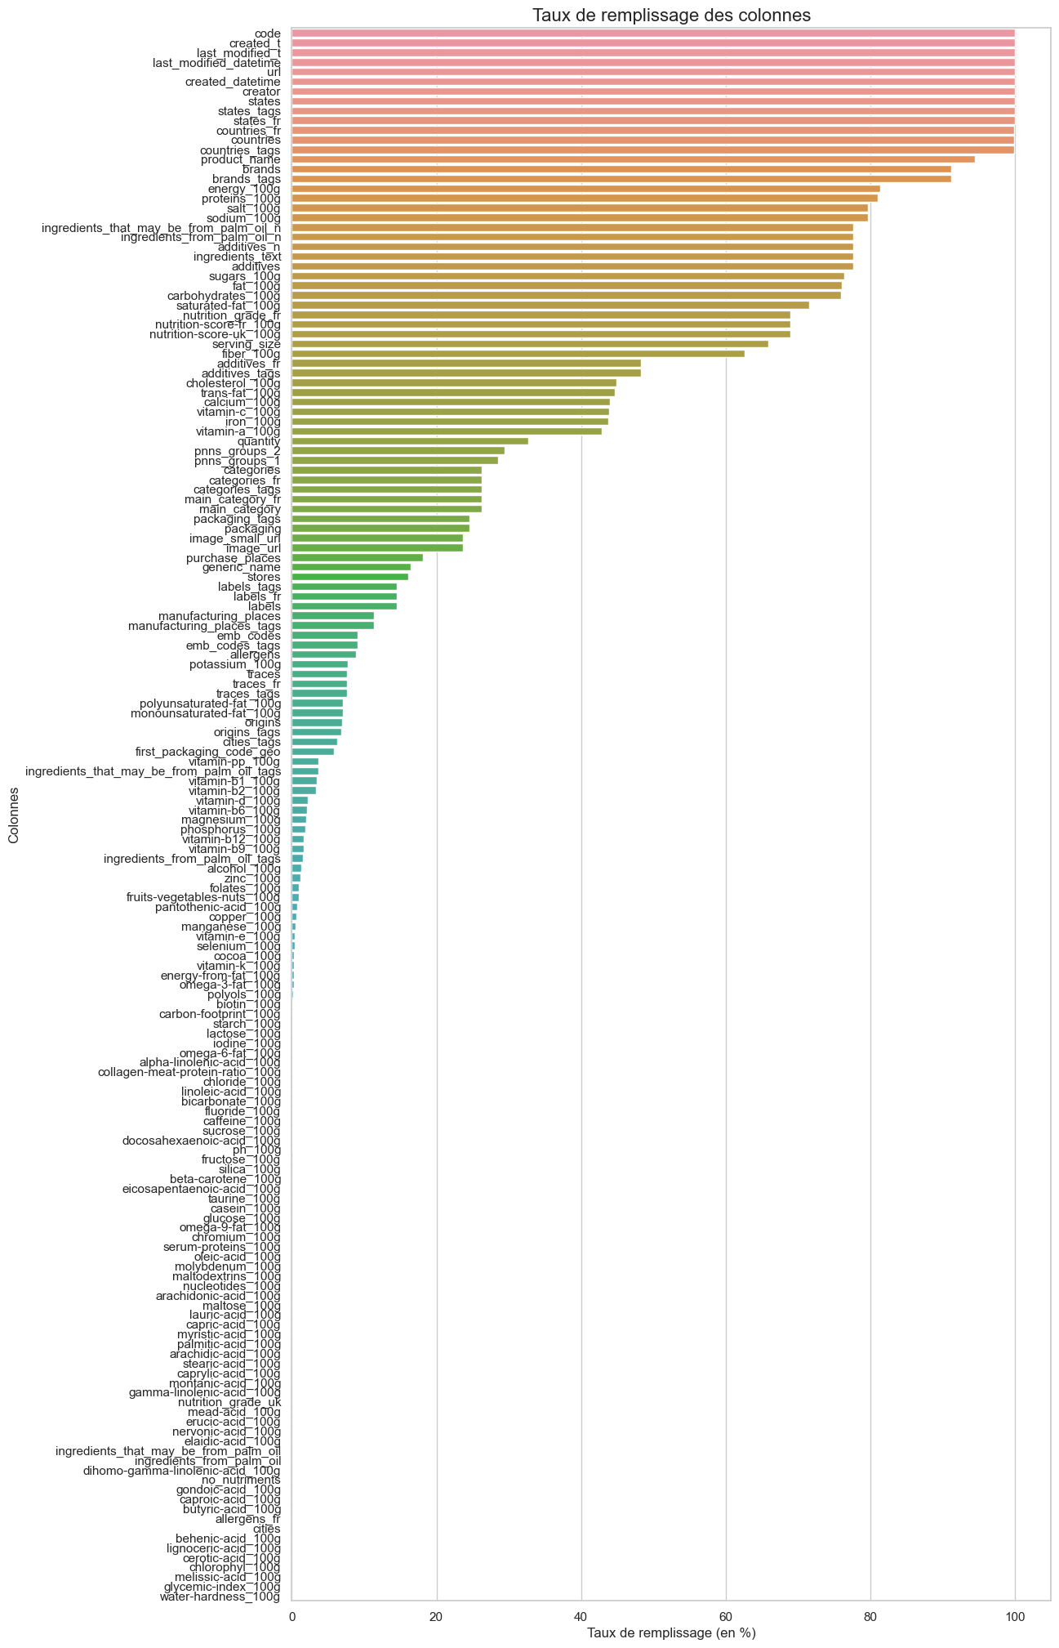
2. Le jeu de données
Taille du jeu de données :
320 772 lignes et 162 colonnes.
Lignes :
Chaque entrée représente un produit alimentaire unique.
Variables :
Composé de 106 variables quantitatives et 56 variables qualitatives.
Problème majeur :
Présence de données manquantes, dépassant 75% dans de nombreuses colonnes.

Slide 5
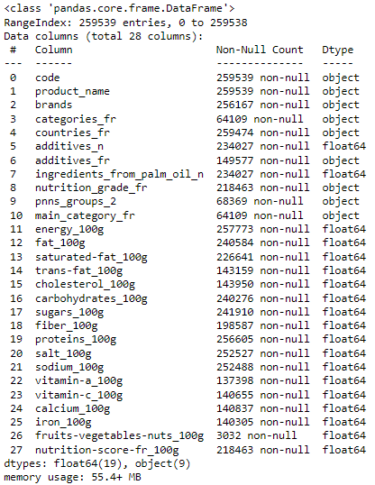
3. Nettoyage de la base de données
Suppression de colonnes et de lignes
Suppression des colonnes :
Élimination des colonnes avec plus de 75% de valeurs manquantes.
Elimination des colonnes similaires (>70% de similarité) grâce à la distance de Levenshtein.
Suppression des colonnes non pertinentes pour la mission de Santé Publique France.
Suppression des lignes :
Suppression des produits non identifiés (sans code).
Exclusion des entrées sans noms de produits.
Suppression des produits ne contenant aucune données nutritionnelles.
Résultat : Réduction de la taille du jeu de données de 320,772 à 259,539 lignes et de 162 à 28 colonnes.

Slide 6
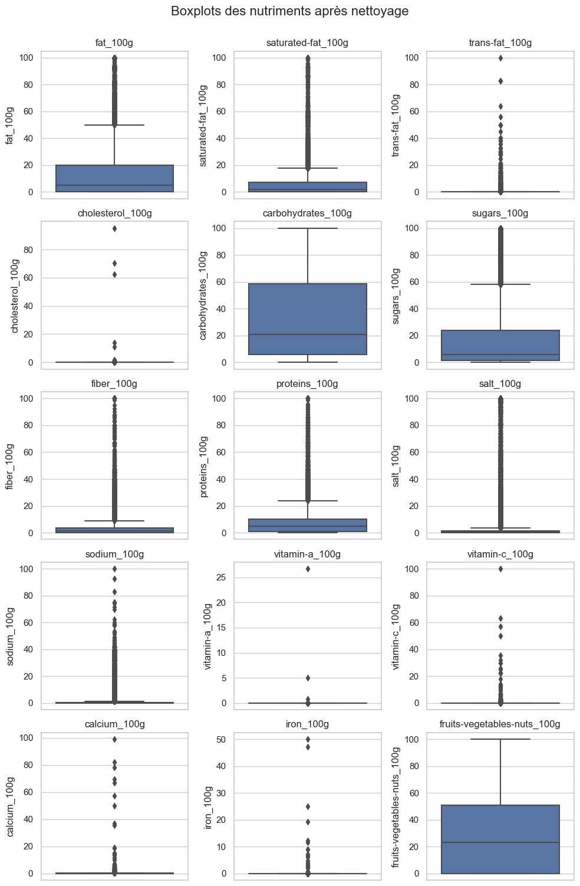
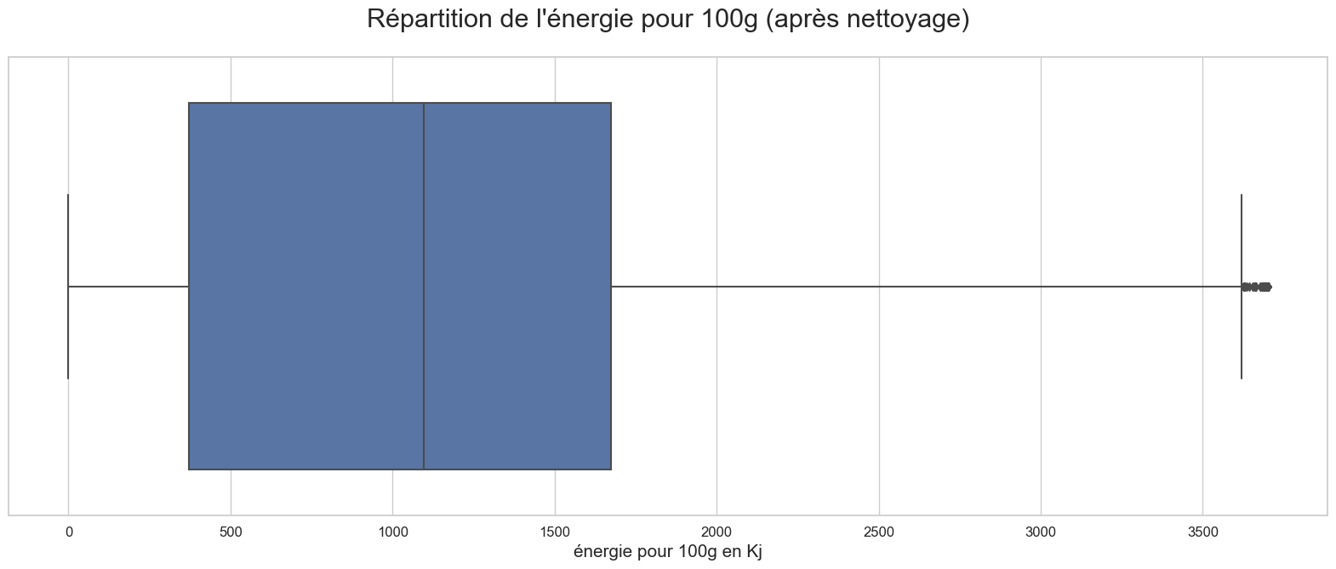
3. Nettoyage de la base de données
Recherche de valeurs aberrantes ou atypiques
Valeurs aberrantes dans les valeurs nutritionnelles car ces valeurs doivent être comprises entre 0 et 100 g pour 100 g de produit.
Valeurs aberrantes également pour l’énergie car le minimum d'énergie en kJ est de 0 pour l'eau et 3700 pour les aliments les plus caloriques (huiles).
Nettoyage des Valeurs Aberrantes : Remplacement par des valeurs manquantes que nous imputerons après.

Slide 7
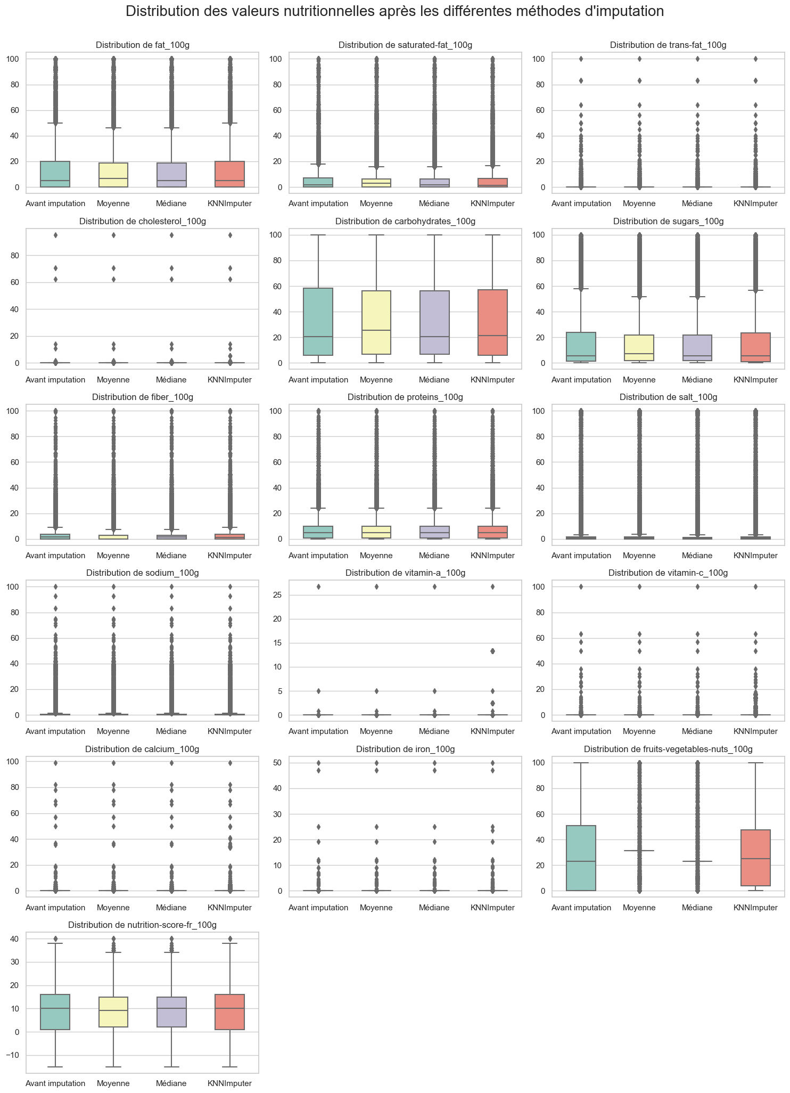
3. Nettoyage de la base de données
Gestion des valeurs manquantes .1/2
Objectif
Gérer les valeurs manquantes de manière appropriée pour assurer l'intégrité des données.
Remplacement des valeurs manquantes non estimables
Substitution des valeurs manquantes par un texte explicite.
Exemple : Remplacer les additifs manquants par "sans additifs".
Comparaison de Méthodes d'Imputation pour les autres valeurs manquantes
Trois méthodes testées : moyenne, médiane, KNNImputer.
Utilisation du KNNImputer
Les distributions des nutriments ne suivent pas une forme gaussienne.
L'imputation par la moyenne serait inadaptée.
La médiane est moins sensible aux valeurs extrêmes mais le KNNImputer est la meilleure option pour son adaptation aux variations entre les différents aliments.
Résultat : Imputation des Valeurs Manquantes
Les valeurs manquantes ont été gérées de manière appropriée avec le KNNImputer, garantissant que les données soient prêtes pour l'analyse.

Slide 8
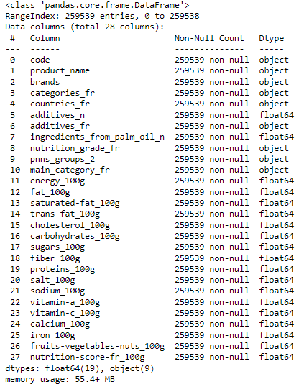
3. Nettoyage de la base de données
Gestion des valeurs manquantes .2/2
Énergie Manquante
Nous avons estimé l'énergie des produits en Kj à partir des protéines, des glucides et des matières grasses, conformément aux coefficients d'Atwater.
Les valeurs manquantes ont été remplacées par les résultats de ce calcul.
Grades Nutritionnels
Nous avons assigné des grades nutritionnels aux produits.
Les eaux ont été automatiquement classées en grade "A".
Pour les boissons et les aliments, nous avons utilisé des critères spécifiques pour déterminer les grades en fonction du score nutritionnel.
Résultat
Toutes les valeurs manquantes pour l'énergie et les grades nutritionnels ont été comblées, garantissant la cohérence des données en vue de l'analyse.

Slide 9
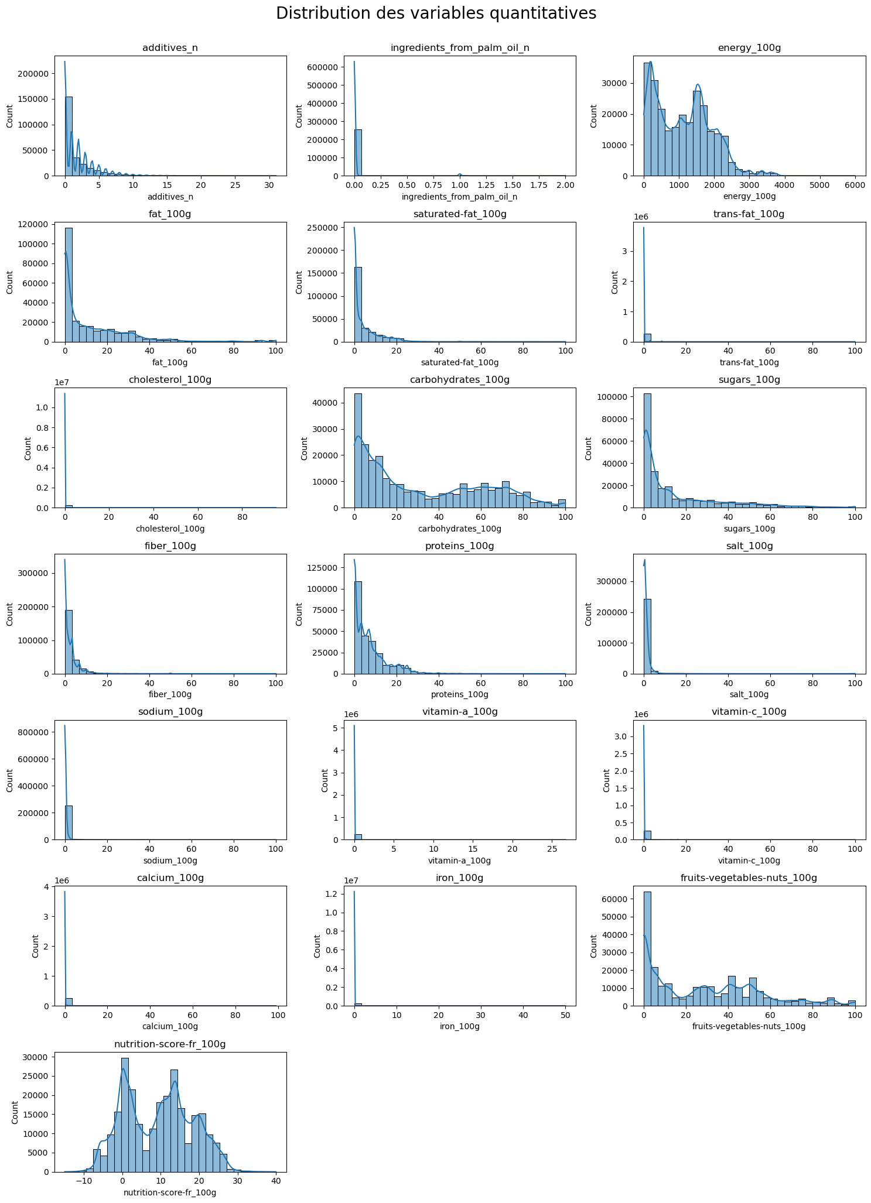
4. Analyse univariée
Distribution des variables
Caractéristiques des Distributions
Les distributions ne suivent pas une loi normale.
Les valeurs modales sont généralement proches de zéro, sauf pour l'énergie et le nutrition-score où elles sont bimodales.
Les distributions sont étalées vers la droite, indiquant des valeurs élevées.
Relation entre Mode, Médiane et Moyenne
Dans une distribution étalée vers la droite :
Le mode est inférieur à la médiane.
La médiane est inférieure à la moyenne.

Slide 10
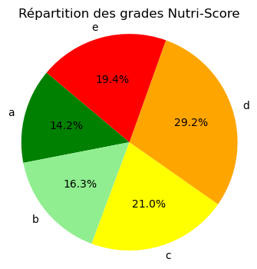
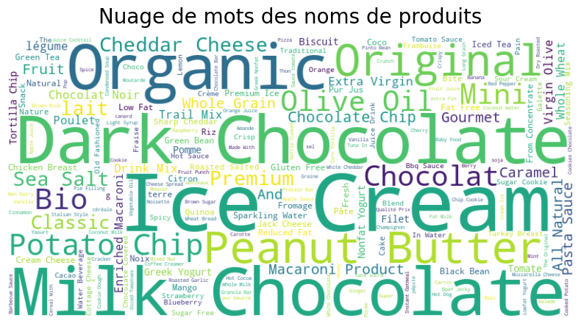
4. Analyse univariée
Répartition des grades Nutri-score et noms de produits
Répartition des Grades Nutri-Score
Analyse de la répartition des produits en fonction de leur Nutri-Score.
Les produits avec des Nutri-Scores allant de "C" à "E" sont les plus représentés.
Implication : Présence dominante de produits potentiellement moins sains.
Nuage de Mots des Noms de Produits
Visualisation à l'aide d'un nuage de mots des noms de produits dans le Dataset.
Prédominance de produits sucrés tels que le chocolat et la crème glacée.

Slide 11
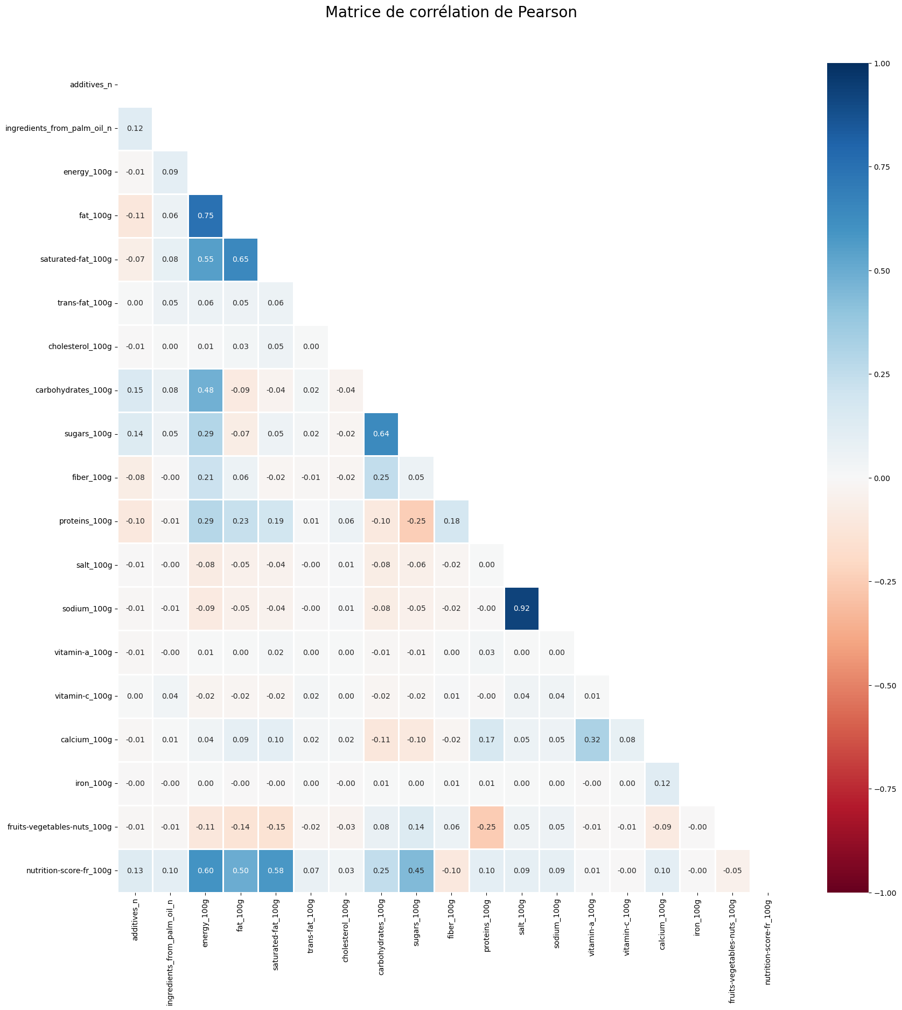
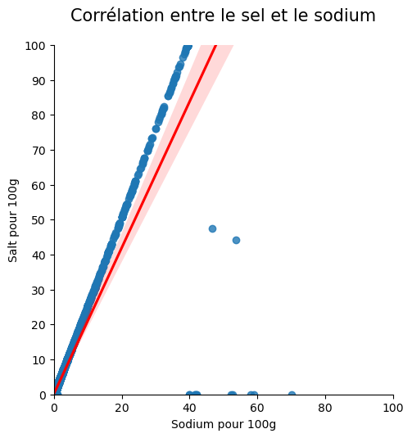
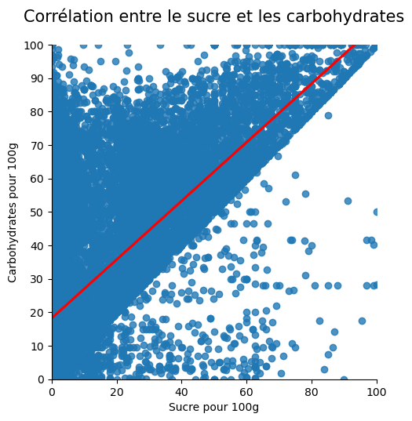
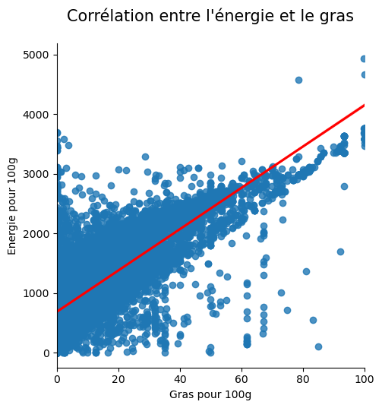
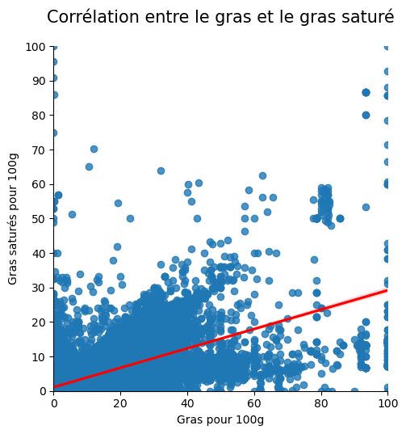
5. Analyse multivariée
Matrice des corrélations
Introduction à l'Analyse Multivariée
Une analyse bivariée permet de détecter les corrélations entre les variables.
Conséquences pour l'Analyse Multivariée
La détection de corrélations nous permet de supprimer certaines variables, simplifiant l'analyse en composantes principales (ACP) ultérieure.
Suppression des variables :
Sodium_100g
Fat_100g
Corbohydrates_100g

Slide 12
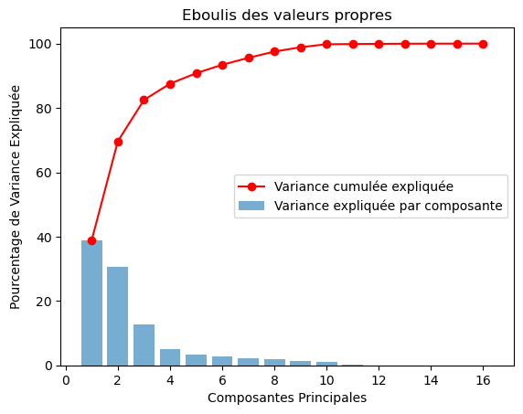
5. Analyse multivariée
Analyse en composantes principales (ACP) – Eboulis des valeurs propres
Nous avons réalisé une ACP afin de réduire le nombre de variables.
Les 4 premières composantes captent 87.57% de l’information du Dataset.
Les autres composantes expliquent un pourcentage de variance trop faible pour être significatif.

Slide 13
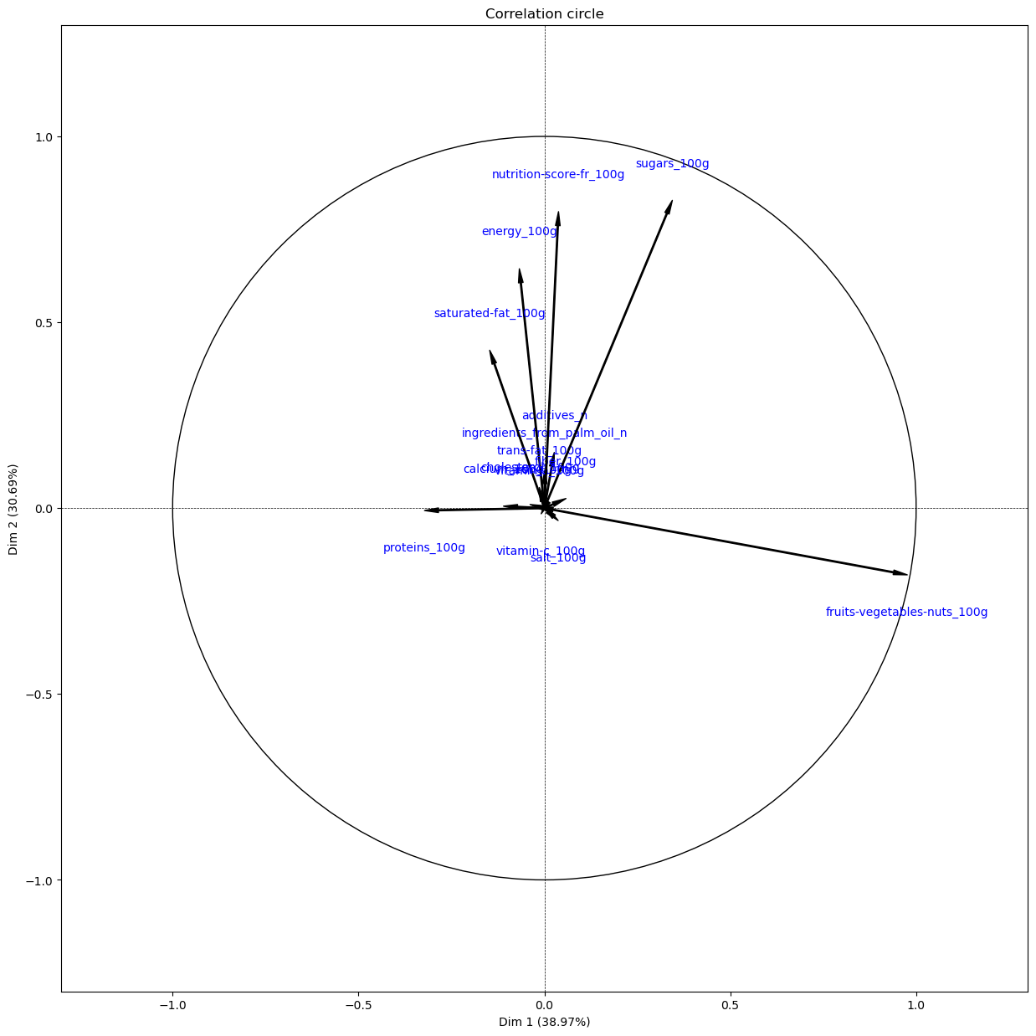
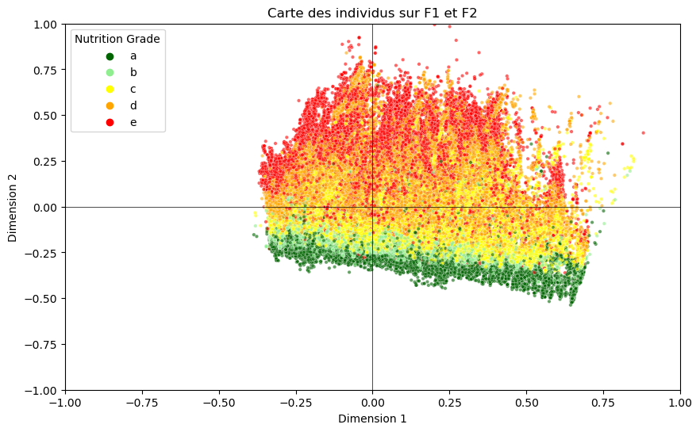
5. Analyse multivariée
Analyse en composantes principales (ACP) .1/2
Interprétation des composantes F1 et F2
F1 : corrélation positive avec les produits à base de fruits et légumes.
F2 : corrélation positive avec les produits sucrés, énergétiques, gras et avec un haut score nutritionnel.

Slide 14
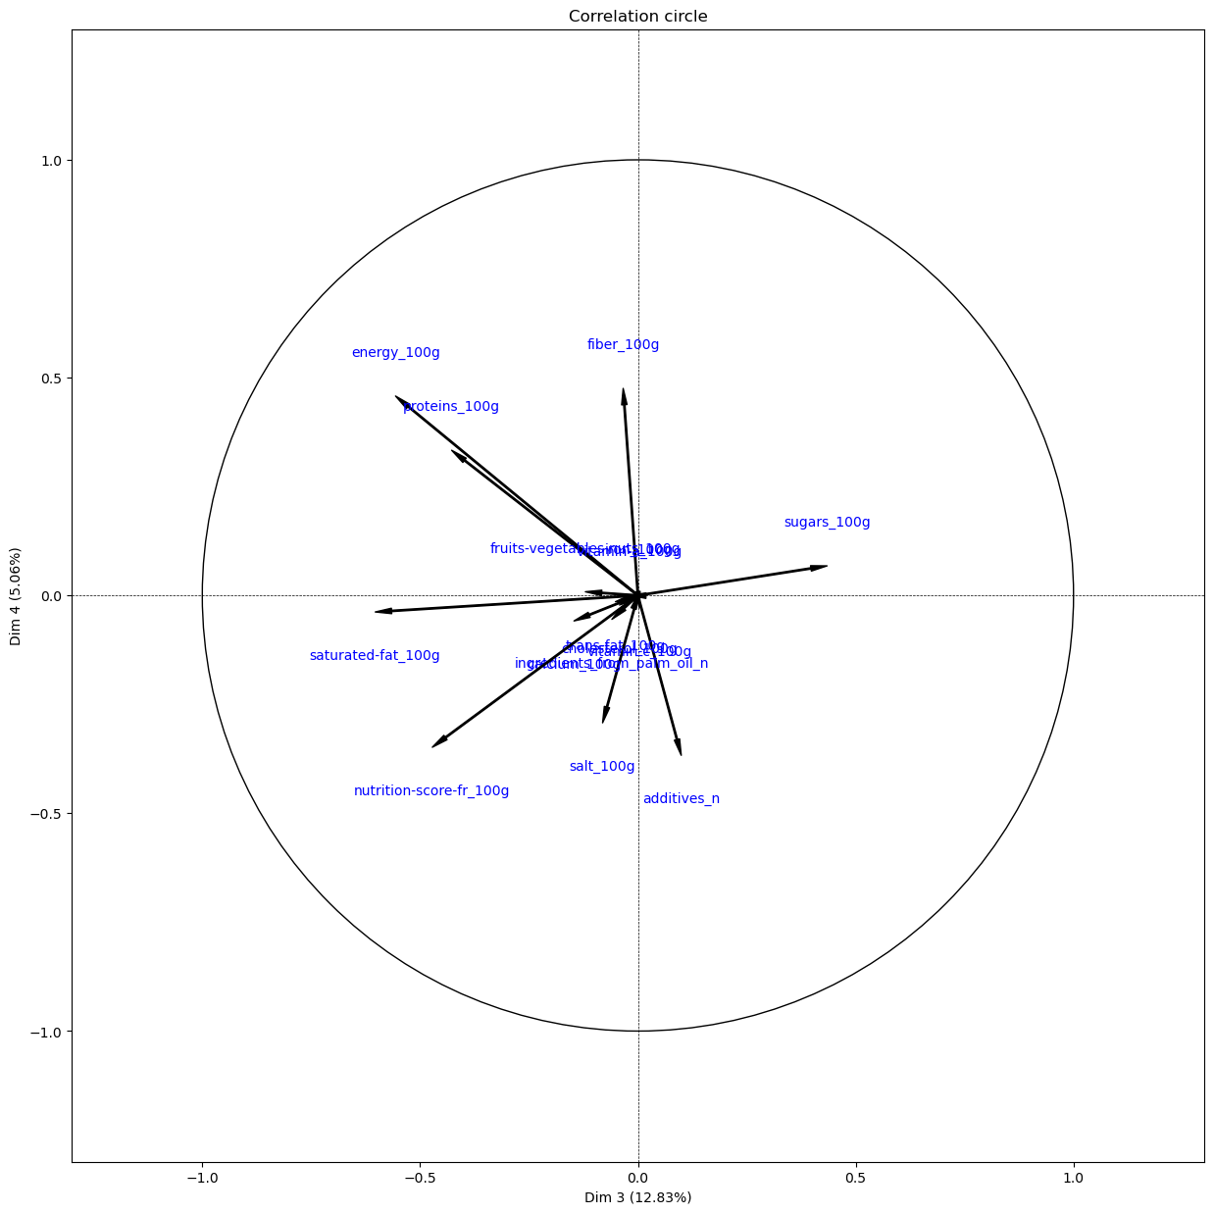
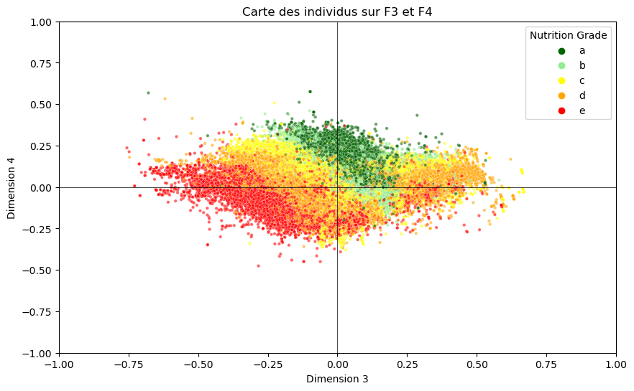
5. Analyse multivariée
Analyse en composantes principales (ACP) .2/2
Interprétation des composantes F3 et F4
F3 : corrélation positive avec les produits sucrés et corrélation négative avec les produits gras, protéinés, énergétique et avec un haut score nutritionnel.
F4 : corrélation positive avec les produits à forte teneur en fibre et protéines.

Slide 15
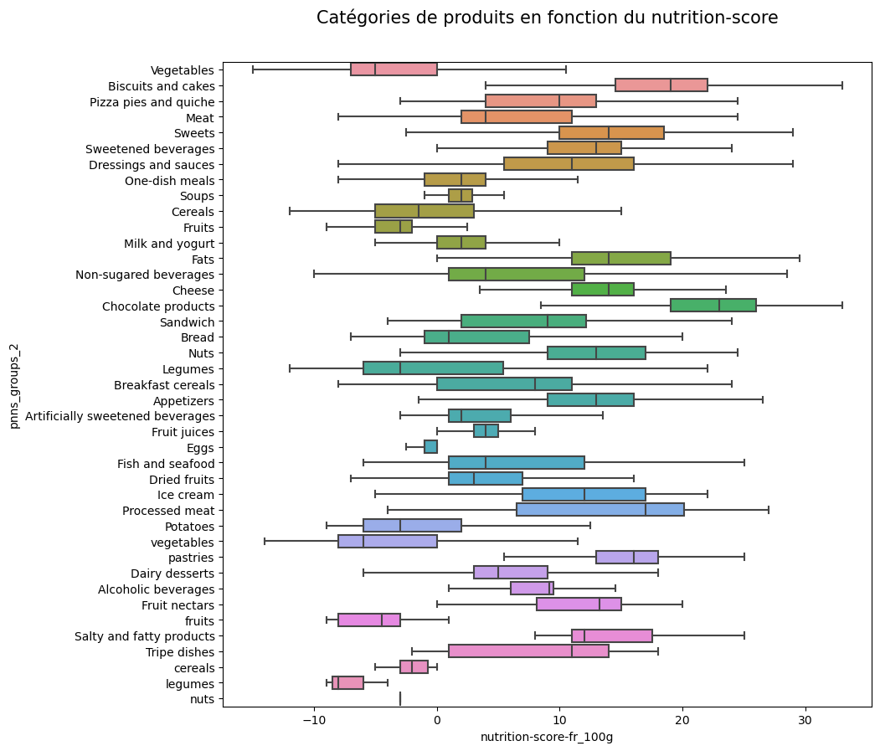
5. Analyse multivariée
ANOVA .1/2
Objectif de l'ANOVA
Analyser les différences entre les catégories de produits en fonction du nutrition-score.
Boxplot
On voit ici la variabilité du nutrition-score par rapport aux catégories de produits.

Slide 16
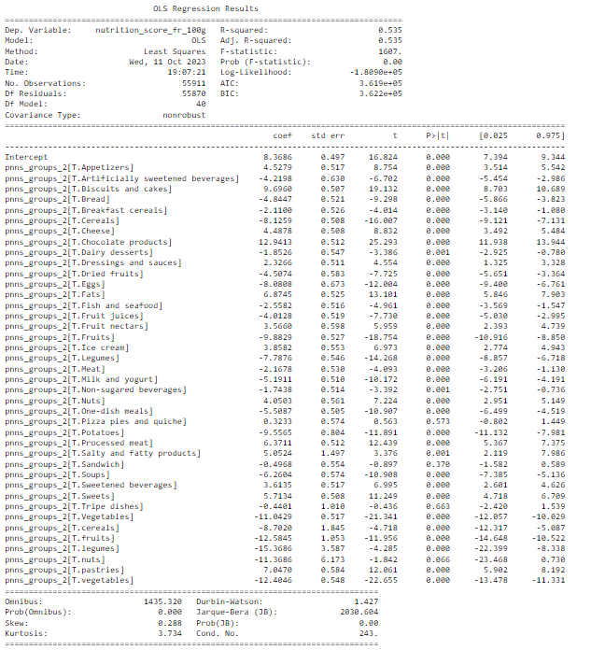
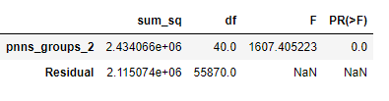
5. Analyse multivariée
ANOVA . 2/2
Le modèle explique 53,5% de la variance.
Les coefficient associés à chaque catégorie nous montre leur impact sur le nutrition-score.
Le tableau de l’analyse de la variance montre une p-valeur du test de Fisher à 0.
Les catégories de produits jouent donc un rôle dans la variation du nutrition-score.
Tableau de l’analyse de la variance :

Slide 17
6. Conclusion
Faisabilité du projet
Analyse des Données Nutritionnelles
Nous avons effectué une analyse approfondie des données nutritionnelles, y compris la gestion des valeurs manquantes, la détection des corrélations et l'analyse en composantes principales (ACP).
Implications de l'Analyse Univariée et Multivariée
L'analyse des données nous a permis de mieux comprendre les caractéristiques nutritionnelles des produits.
Nous avons observé des corrélations entre les variables, ce qui peut orienter la conception d'une application d'auto-complétion.
Analyse des Catégories de Produits
L'ANOVA a révélé que les catégories de produits ont un impact significatif sur le nutrition-score, ce qui renforce l'idée d'une application d'aide au remplissage de données.
Faisabilité de l'Application
Sur la base de notre analyse, il est faisable de développer une application d'aide au remplissage des données pour les produits alimentaires.
L'application pourrait aider les utilisateurs à saisir des informations nutritionnelles précises, en suggérant des valeurs manquantes à partir de produits similaires.
Les prochaines étapes consisteraient à concevoir, développer et tester une telle application pour valider sa faisabilité et son utilité réelle.

Slide 18





6. Conclusion
Respect des 5 grands principes de la RGPD
Les données présentent dans le jeu de données d’OpenFoodFacts ne présentent pas de risquent pour le respect de la RGPD.
Mais dans le cas d’une conception d’application, il est important de rappeler ces principes :
Finalité
Les données collectées servent uniquement à l’analyse nutritionnelle des produits alimentaires.
Aucune utilisation détournée des données n’est autorisée.
Proportionnalité et Pertinence
Les données collectées sont proportionnelles et pertinentes au vu de l’objectif.
Aucune collecte excessive de données n’a lieu.
Durée de Conservation Limitée
Les données nutritionnelles ne sont conservées que pour la durée de l’analyse.
Aucune conservation à long terme n’est prévue.
Informations des Utilisateurs
Les utilisateurs sont informés de la collecte et de l’utilisation de leurs données à des fins d’analyse nutritionnelle.
Ils ont le droit de donner ou de refuser leur consentement.
Sécurité et Confidentialité
Les données sont stockées de manière sécurisée pour empêcher tout accès non autorisé.
La confidentialité des données est garantie.

